Slide 1
Design and Implementation of a Hardware Accelerator for Post-Quantum Cryptography ML-DSA Based on the AXI-4 Interface
學生：蘇柏丞
指導教授：林銘波

Slide 2
01
Introduction
02
Algorithms
Contents
03
Lattice
04
Future

Slide 3
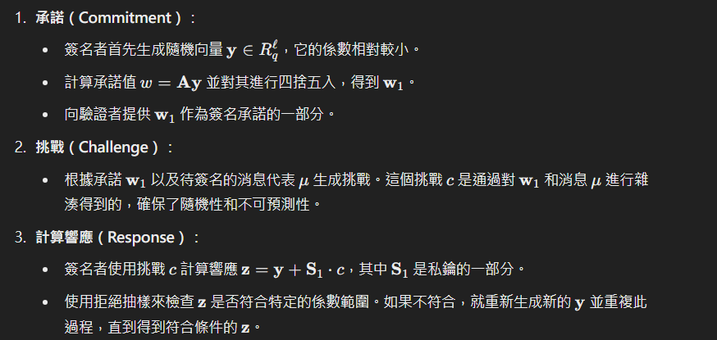
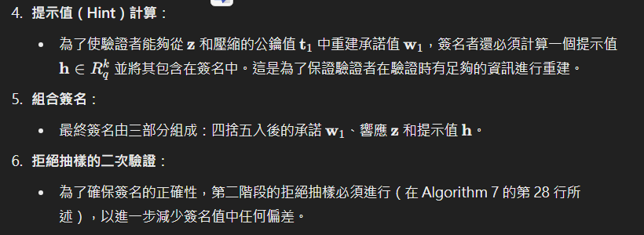
Fiat-Shamir With Aborts
04
Notes:
隨著近年來量子電腦的能力越來越強大，許多的公鑰加密系統都受到了威脅。因為當shor演算法搭載一台運算量強的量子電腦時，將能有效破解目前廣返使用的加密複雜數學問題，特別是RSA與ECC，因此NIST美國國家標準技術研究所在2016年啟動了後量子加密標準化過程，並在評估與分析後，在今年確定選擇了加密算法ML-DSA作為標準的一部分，其前身是CRYSTAL-DILITHIUM。

Slide 4

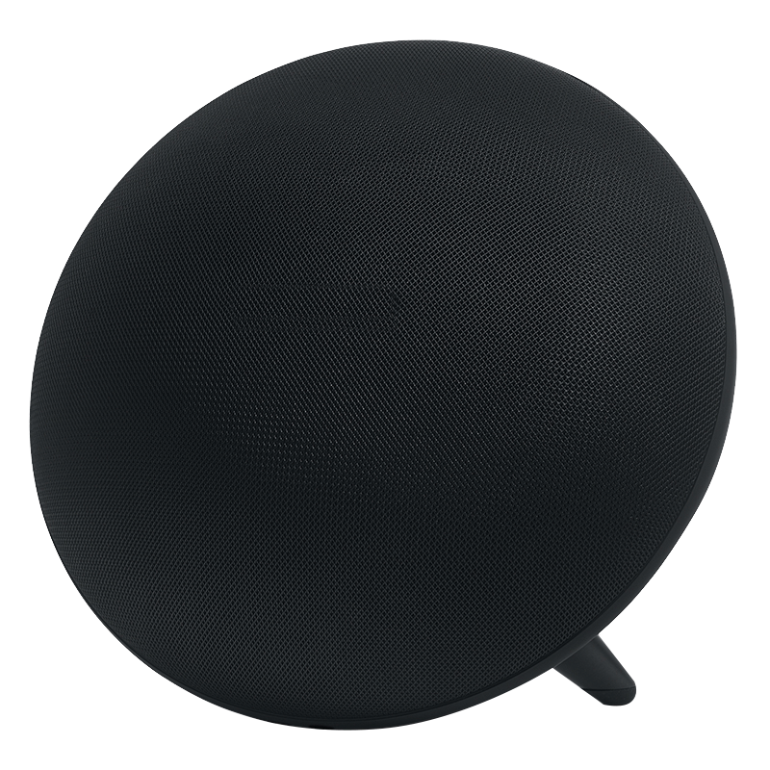
01
Introduction

Slide 5
Background
Shor's algorithm, combined with a powerful quantum computer, will break RSA and ECC.
Initiated by NIST in 2016, the post-quantum cryptography standardization process, , it finalized the selection of ML-DSA as one of the encryption methods.
Previously known as CRYSTAL-DILITHIUM
04
Notes:
隨著近年來量子電腦的能力越來越強大，許多的公鑰加密系統都受到了威脅。因為當shor演算法搭載一台運算量強的量子電腦時，將能有效破解目前廣返使用的加密複雜數學問題，特別是RSA與ECC，因此NIST美國國家標準技術研究所在2016年啟動了後量子加密標準化過程，並在評估與分析後，在今年確定選擇了加密算法ML-DSA作為標準的一部分，其前身是CRYSTAL-DILITHIUM。

Slide 6







ML-DSA
Defined a method for generating digital signatures
Based on the worst-case hardness of module lattice problems, it has potential resistance against both quantum and classical attacks.
Advantages include fast arithmetic operations, efficient encryption, and compact signatures.
Uses uniformly sampled high-entropy Gaussian-distributed secrets to generate random keys.
The core security challenges of ML-DSA include MLWE problem and tMSIS problem
Private key
Public key
sender
text
Encrypt
ciphertext
ciphertext
Decrypt
plaintext
recipient
04
Notes:
Dilithium依賴於模塊格子問題的最壞情況難度。
它具有抵抗量子和傳統攻擊的潛力，並具有快速算術運算、密鑰和簽名小巧等優勢。
與第三輪推薦的其他基於格子的算法（例如Kyber和Falcon）不同，Dilithium 使用均勻抽樣而非離散高斯分佈來生成秘密隨機數。這種方法極大地簡化了多項式的生成，並且能以恆定時間實作。
支撐ML-DSA安全性的核心難題包括錯誤學習問題（MLWE）和模塊最短整數解（M-SIS）問題，這些問題被證明難以破解。MLWE問題主要用於防止密鑰恢復，而M-SIS問題則用於防止簽名偽造

Slide 7
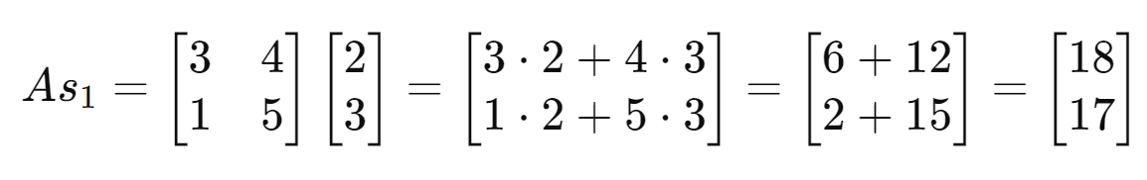
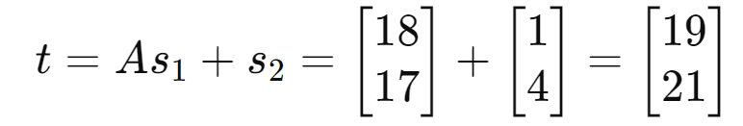
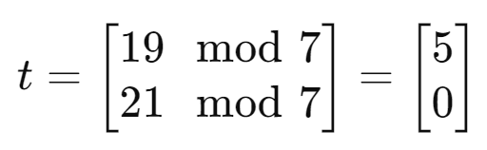
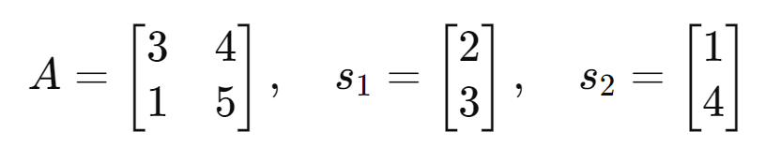
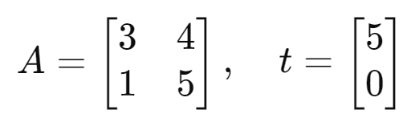
MLWE (module learning with errors)
Calculation Steps:
Calculate 𝐴𝑠1 :
Add the secret vector 𝑠2​ to the result and take modulus 𝑞:
The public data is the matrix 𝐴 and the result vector 𝑡:
Setup:
Modulus 𝑞=7
Matrix 𝐴 is of size 2×2, with elements selected randomly.
Secret vectors 𝑠1​ and 𝑠2​ are both of size 2×1.
Values for 𝐴,𝑠1,𝑠2​ :
04

Slide 8
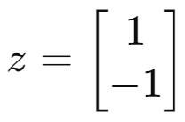
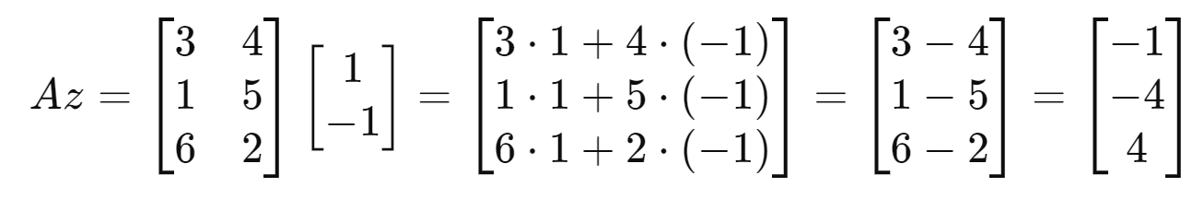
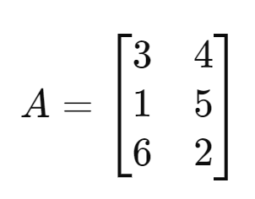
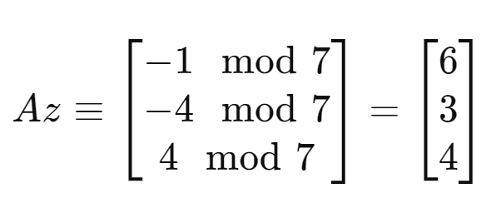
MSIS (module shortest integer solution)
Setup:
Modulus 𝑞=7
Matrix 𝐴 is of size 3×2, with elements selected randomly.
Values for 𝐴,𝑠1,𝑠2​ :
Attempt to Solve:
Assume a vector 𝑧:
Calculate 𝐴𝑧 and take modulus 𝑞:
Goal:
Find a non-zero integer vector 𝑧 such that 𝐴𝑧≡0 (mod 𝑞)
04

Slide 9
02
Algorithms
Notes:
接下來要介紹下線經驗，我會先從大學專題開始介紹，接者才是目前碩士的下線專案。

Slide 10
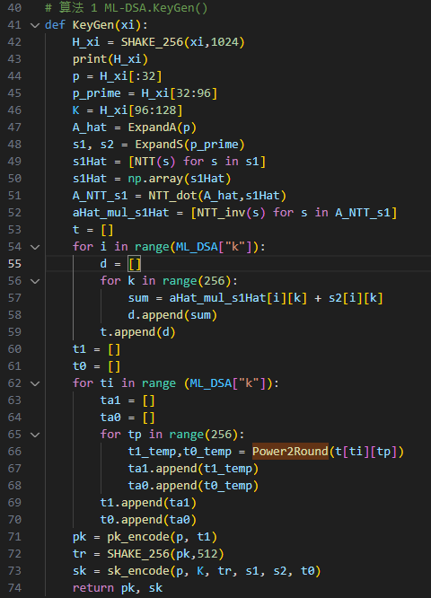
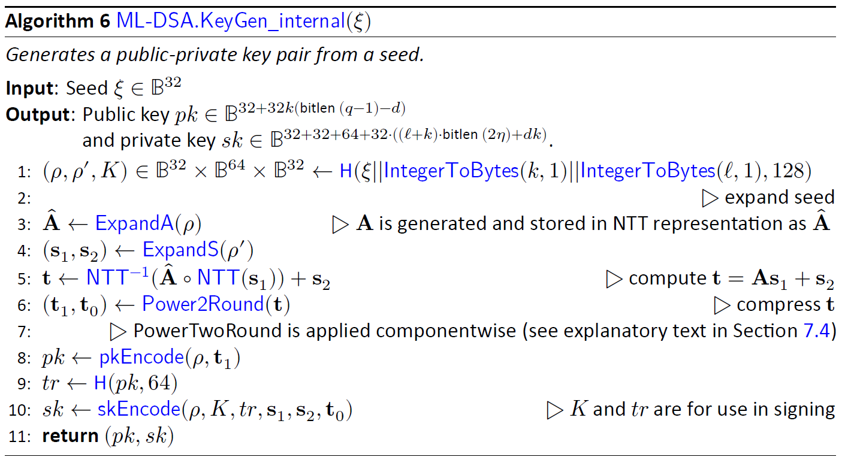
基於簽名的數位簽名方案
三個主要演算法：。
Key Generation
9

Slide 11
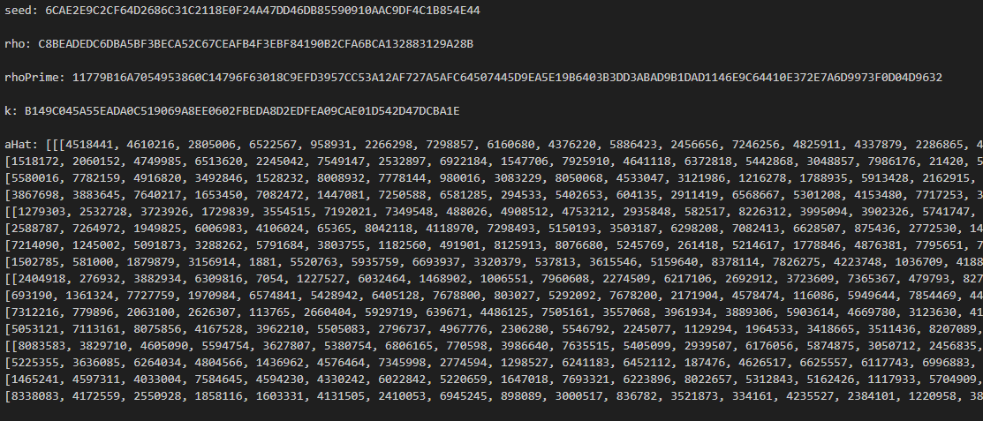
基於簽名的數位簽名方案
三個主要演算法：。
Key Generation
9

Slide 12
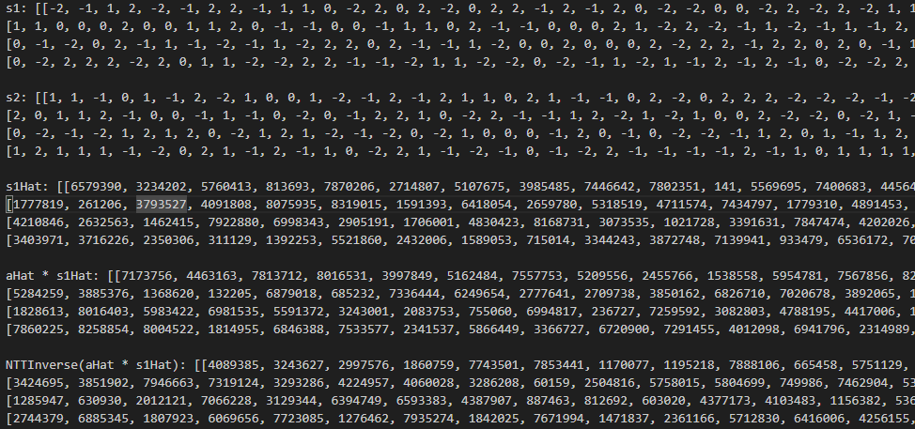
基於簽名的數位簽名方案
三個主要演算法：。
Key Generation
9

Slide 13
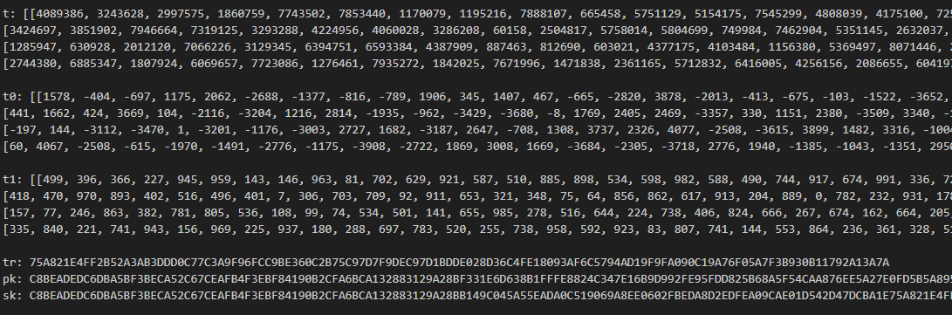
基於簽名的數位簽名方案
三個主要演算法：。
Key Generation
9

Slide 14
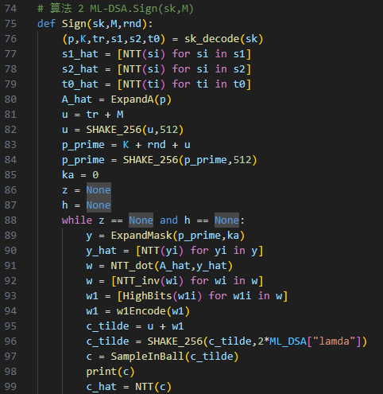
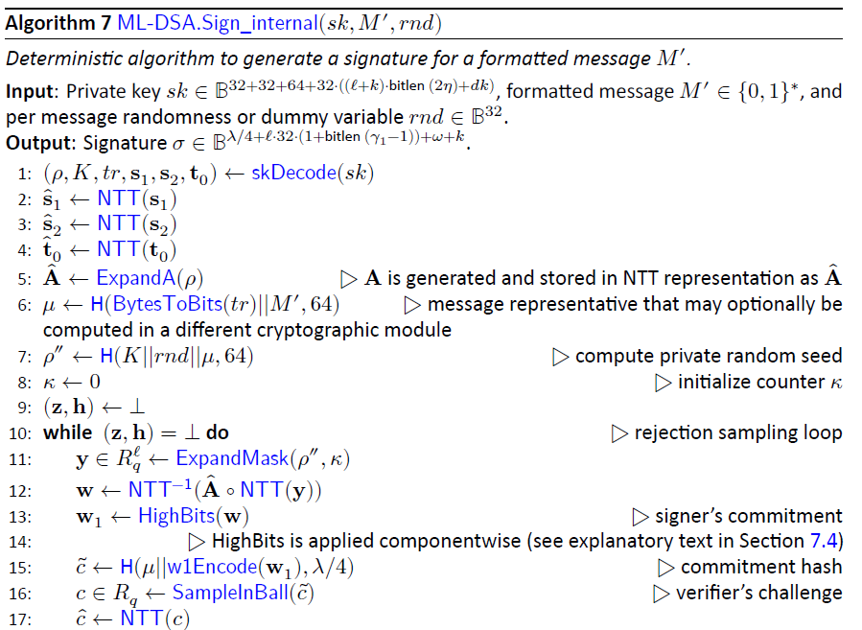
基於簽名的數位簽名方案
三個主要演算法：。
Signing
9

Slide 15
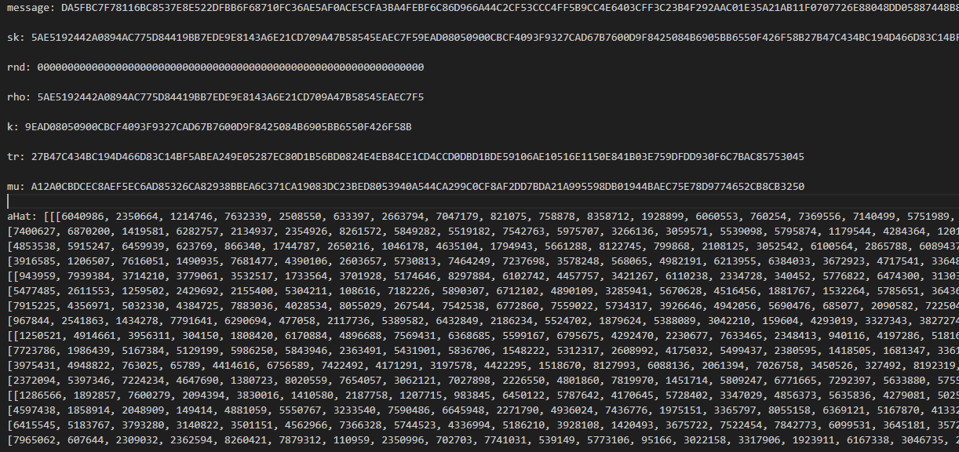
基於簽名的數位簽名方案
三個主要演算法：。
Signing

Slide 16
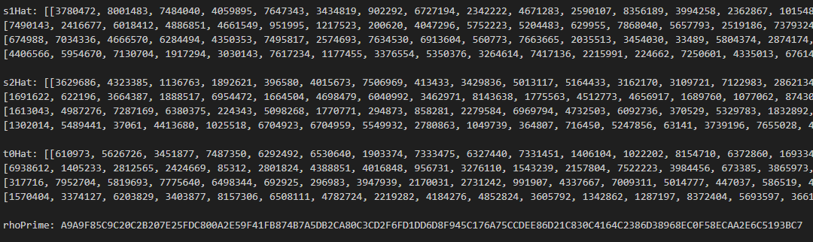
基於簽名的數位簽名方案
三個主要演算法：。
Signing

Slide 17
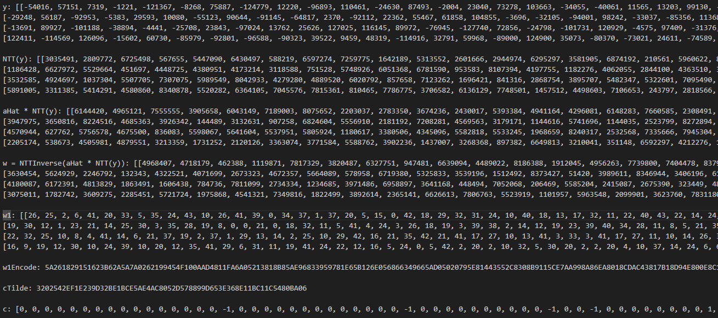
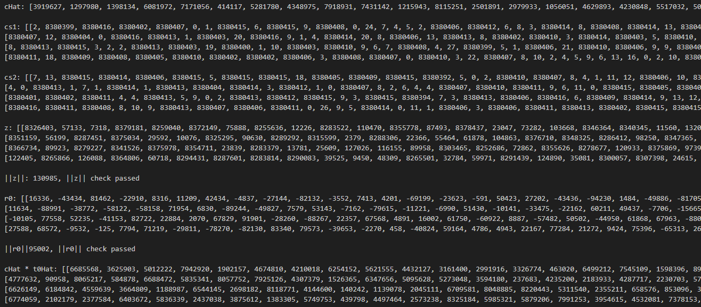
基於簽名的數位簽名方案
三個主要演算法：。
Signing

Slide 18
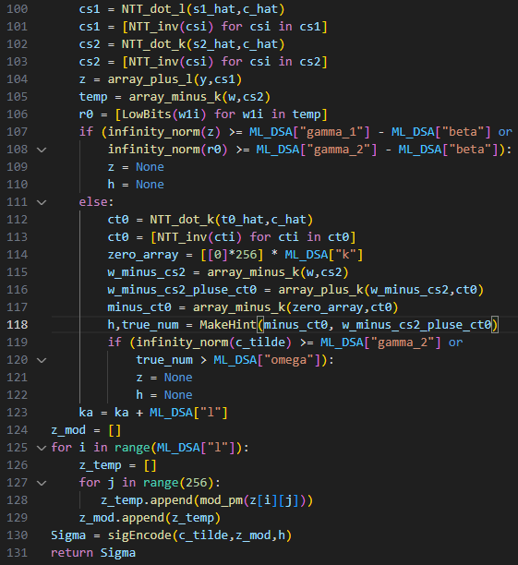
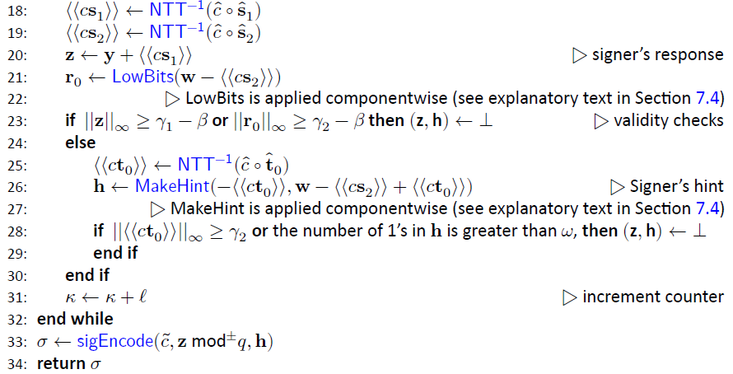
基於簽名的數位簽名方案
三個主要演算法：。
Signing
9

Slide 19
基於簽名的數位簽名方案
三個主要演算法：。
Signing

Slide 20
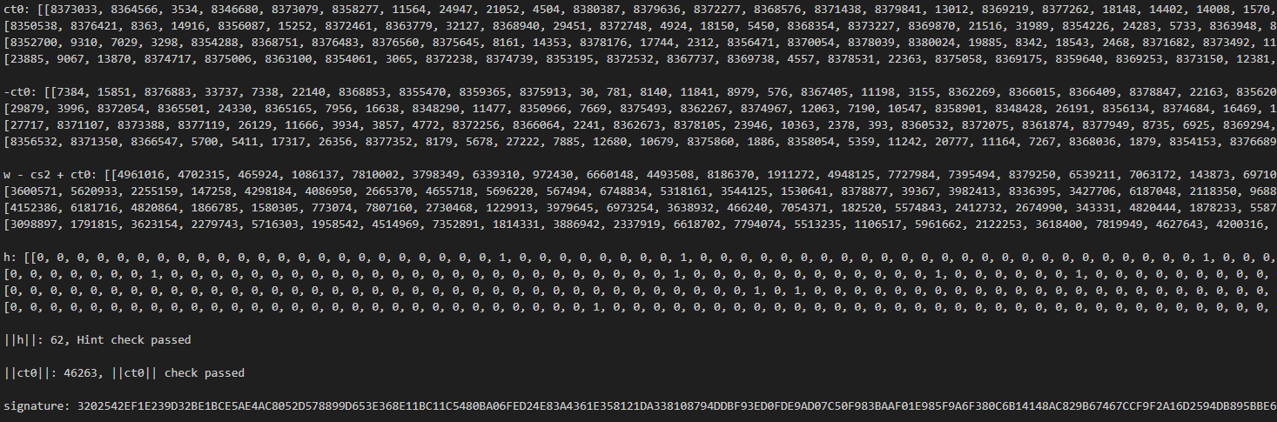
基於簽名的數位簽名方案
三個主要演算法：。
Signing

Slide 21
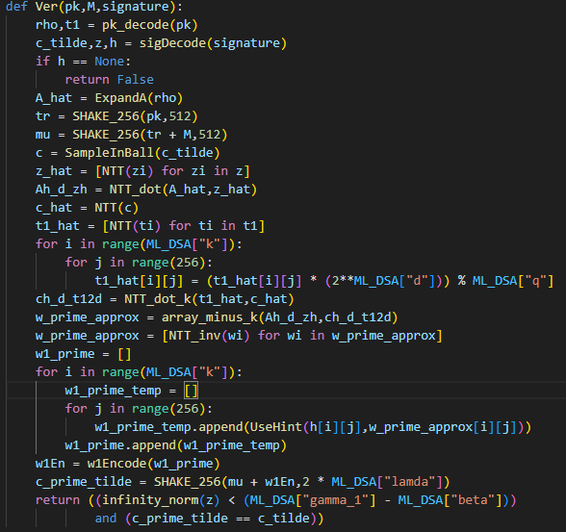
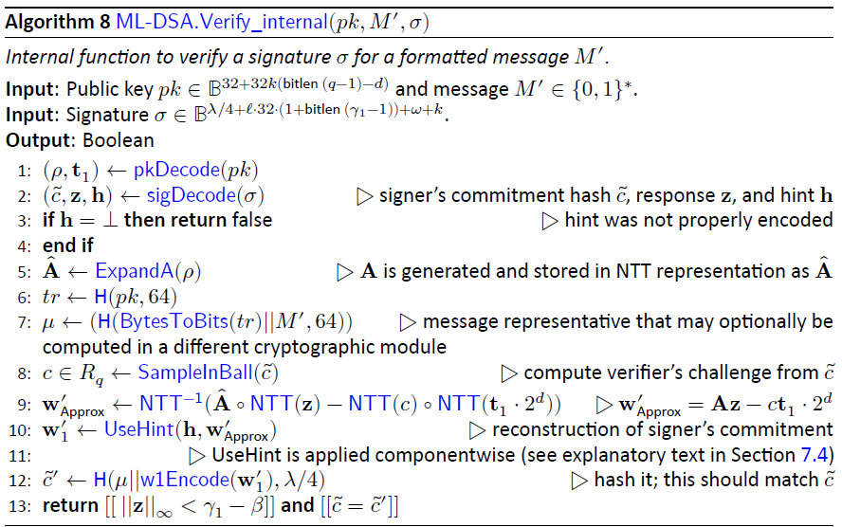
基於簽名的數位簽名方案
三個主要演算法：。
Verification
9

Slide 22
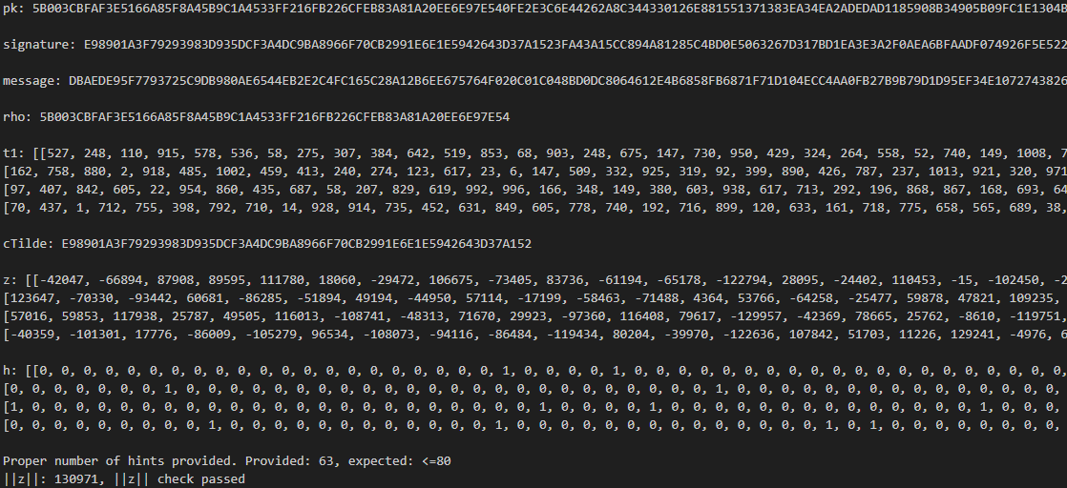
基於簽名的數位簽名方案
三個主要演算法：。
Verification
9

Slide 23
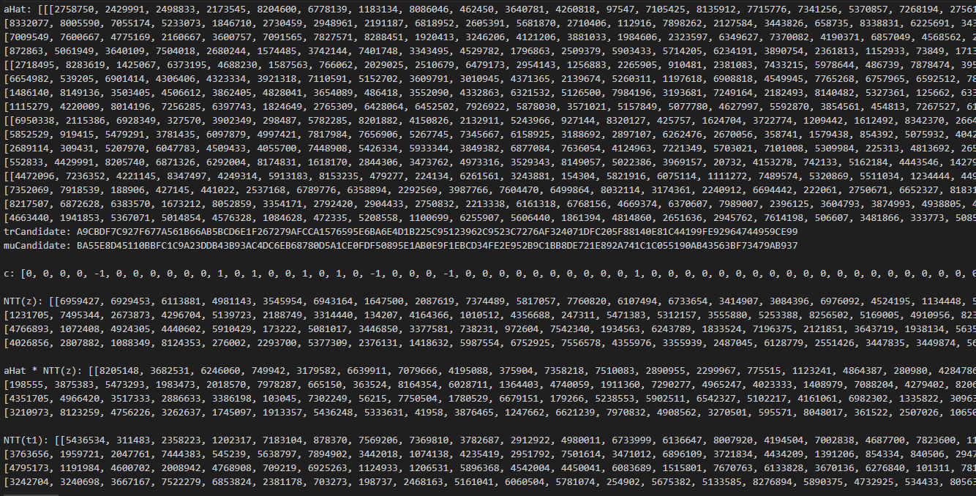
基於簽名的數位簽名方案
三個主要演算法：。
Verification
9

Slide 24
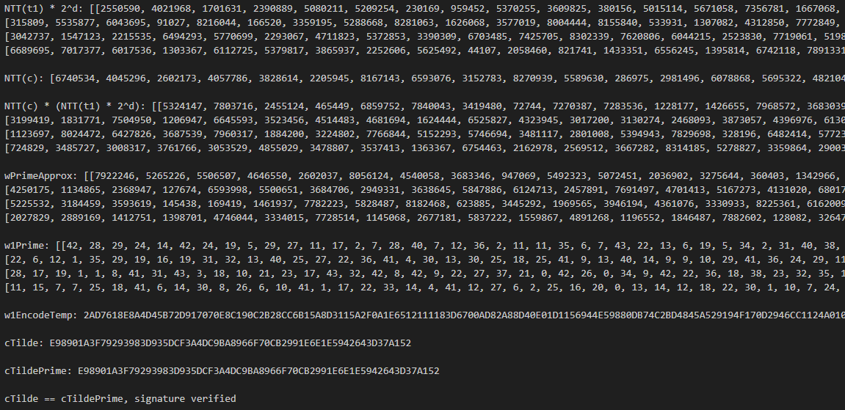
基於簽名的數位簽名方案
三個主要演算法：。
Verification
9

Slide 25
03
Lattice
Notes:
在碩一上的時候去台大修了這堂課，這堂主要是在教我們三個重點，第一個是如何在FPGA和ASIC上使用Verilog與HLS設計且實現專案，第二個是將專案整合到Caravel SOC上，第三個是利用Caravel FPGA去做實際模擬，讓我最獲益良多的就是了解了軟體韌體與硬體之間的關係。

Slide 26
基於簽名的數位簽名方案
三個主要演算法：。
Verification
使用DFT的變形NTT，並從memory-based與pipelined中選擇pipeliend，將NTT與INTT中會用到的bit-reverse用查表法替換
根據FSM去做硬體資源分配，將平行度提升到最高
獨立的SHAKE-128和SHAKE-256 Hash模組
使用DFT的變形NTT，並從memory-based與pipelined中選擇pipeliend，將NTT與INTT中會用到的bit-reverse用查表法替換
根據FSM去做硬體資源分配，將平行度提升到最高
獨立的SHAKE-128和SHAKE-256 Hash模組
9

Slide 27
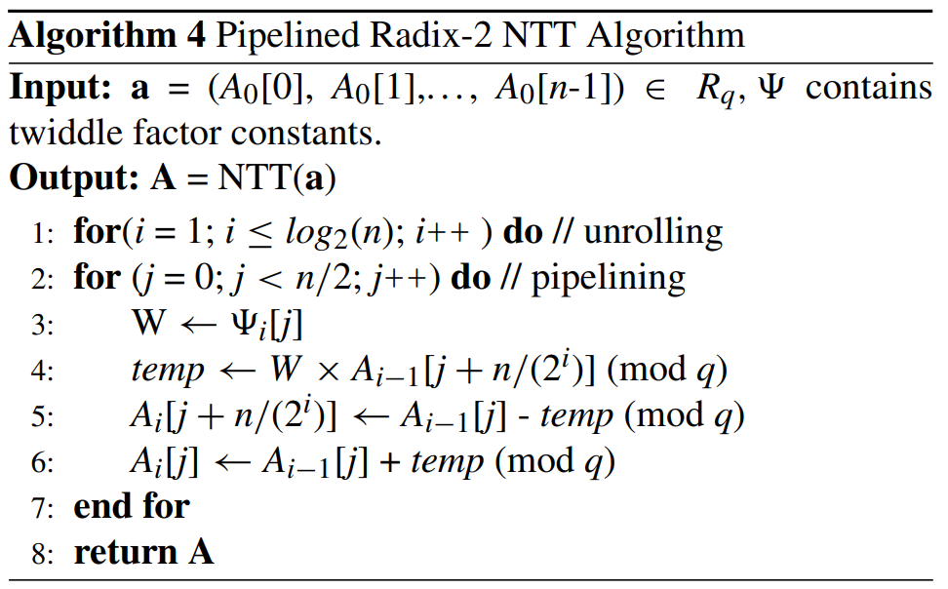
基於簽名的數位簽名方案
三個主要演算法：。
Verification
9

Slide 28
04
SIS

Slide 29
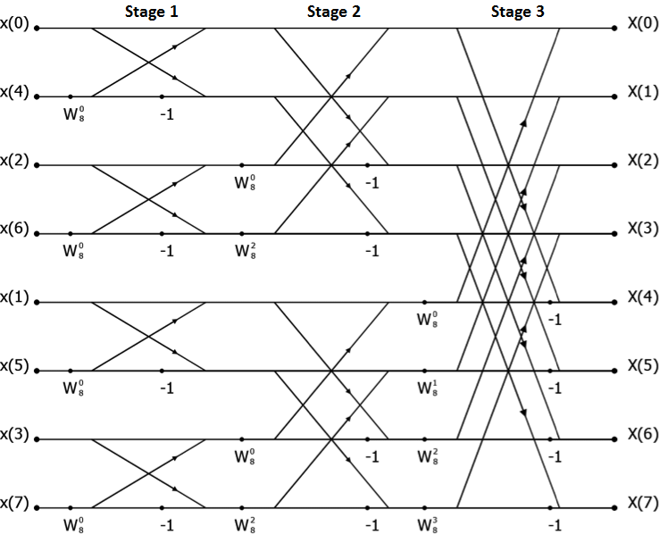
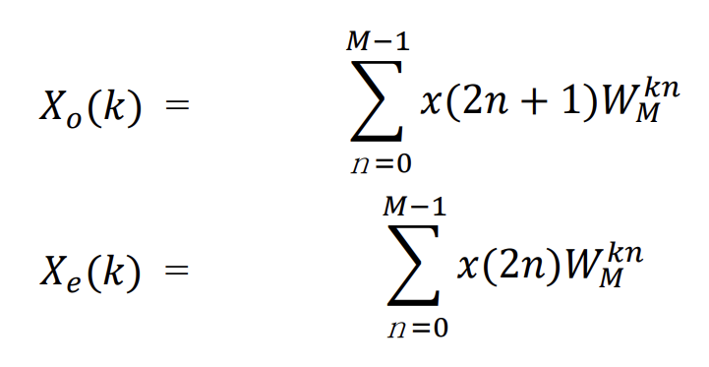
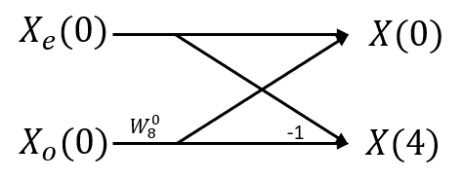

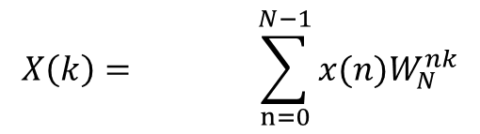
$$∑_(n=0)^(M−1)▒〖x(2n+1)W_M^kn 〗$$
NTT Algorithm – Butterfly diagram
$$X\left(k\right)= \sum_{n=0}^{N−1}{x(n)W_{N}^{nk}}$$
Butterfly unit
10
Notes:
FFT是利用旋轉因子的對稱性以及基偶性來化簡DFT，獲得以下蝶型單元，那我們的FFT會運用3層每層4個共12個來完成我們時域到頻域的轉換
問題:只用一個butterfly unit那controller怎麼去控制要運算哪個站存氣 s:
1.用2^n方去處理，看距離多遠stage1就是2^0、stage2就是2^1….
2.如果要運算的暫存器是亂數的，可以用lookuptable

